Slide 1

（求職者の方へ）
求人票（大卒等）の
見方のポイント
就職活動中の皆さまへ
このリーフレットでは、大卒等求人票の各項目のうち、皆さまから相談が多かった項目を中心に気を付けるポイントを紹介しています。
採用後にトラブルにならないよう、求人票の内容を十分に理解し、不明な点がある場合は、応募前にハローワークに問い合わせるほか、採用面接時に会社に確認するなど、しっかりと確認するようにしましょう。
また、求人票の内容でわからないことや疑問に思うことがありましたら、最終ページに記載してあるハローワークなどにお気軽にご相談ください。
厚生労働省・都道府県労働局・ハローワーク
LL080319首01
⑥

Slide 2
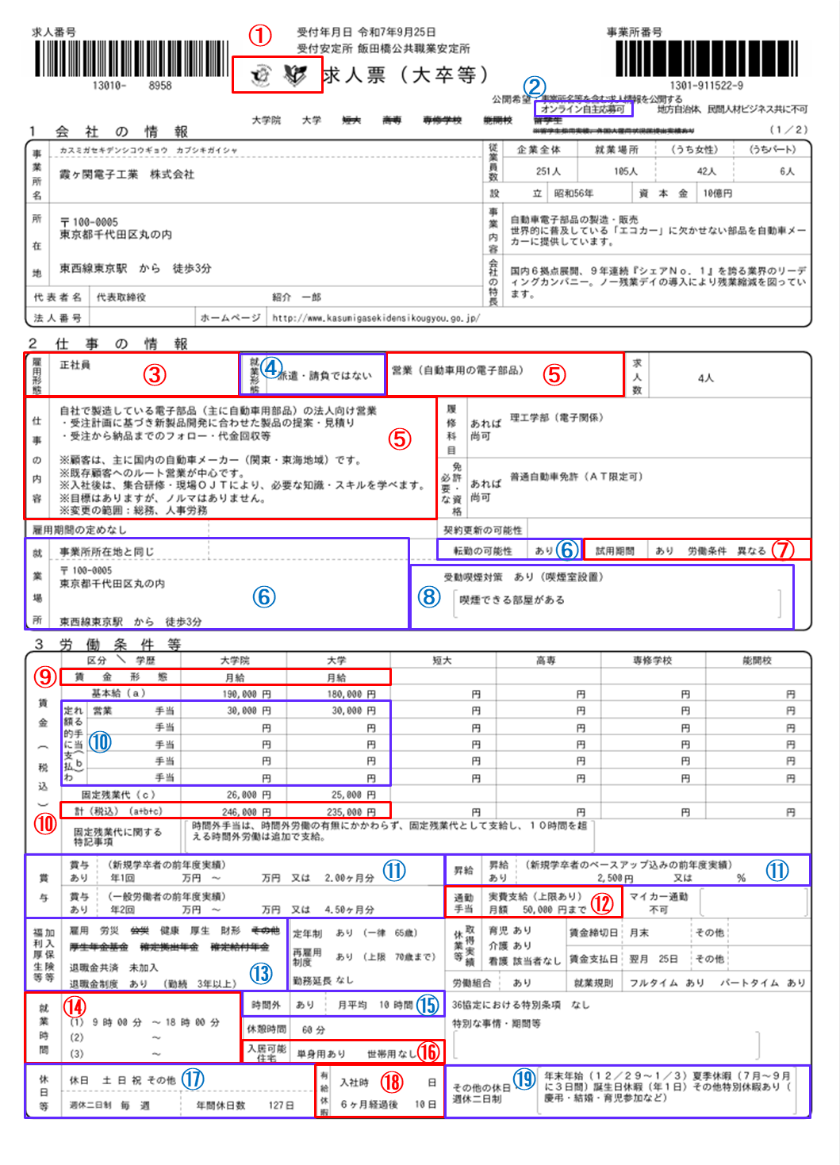
（１／３）
①「認定マーク」
子育てサポート、若者の採用や育成、女性の活躍など国の様々な認定・認証を受けている場合には、そのロゴマークが表示されます。
⑪「賞与」「昇給」
「賞与」は制度及び前年度実績が記載されています。
「昇給」は制度及び前年度一年間の実績又は割合が記載されています（採用された年度の翌年度の４月１日までの昇給を含む。 ）。
会社・個人の業績により変動することがあります。
①
②
②「オンライン自主応募受付可否」
求人者がオンライン自主応募を受け付けているかどうかが記載されています。「可」である場合はオンライン自主応募が可能です。
オンライン自主応募の詳細については、3頁に記載のご案内をご覧ください。
⑫「通勤手当」
通勤手当が実費ではなく、会社規定の計算方法により支給される場合があります。
③「雇用形態」
この欄の表示には以下の種類があります。
①「正社員」直接雇用で、雇用期間の定めがなく、フルタイムのもの。
②「正社員以外」臨時社員、契約社員、嘱託社員等正社員以外のもの。
③「有期雇用派遣」
④「無期雇用派遣」
また、正社員採用されるために資格取得などの条件がある場合があります。「補足事項」欄（㉑）や「求人条件に係る特記事項」欄（㉑）なども確認してください。
⑬「加入保険等」
各種保険制度の加入状況が記載されています。
雇用･･･雇用保険。失業した場合などに支給されます。
労災･･･労災保険。業務上の病気・ケガなどの場合に支給されます。
健康･･･健康保険。業務外の病気・ケガなどの場合に支給されます。
厚生･･･厚生年金保険。老齢になった場合、障害が残った状態となった場合、死亡した場合などに支給されます。
財形･･･勤労者財産形成促進制度。働く人の財産形成促進のための貯蓄制度です。
退職金共済･･･退職金を確実に支払うために企業が預金を社外に積み立てる制度です。
③
④
⑤
④「就業形態」
この欄には以下のいずれかが表示されます。
・派遣・請負ではない
・派遣
・紹介予定派遣
・請負
⑤
⑤「職種」「仕事の内容」
採用後初めて従事する仕事の内容、また将来見込まれる仕事内容の変更範囲が記載されています。入社後に職種間の異動がある場合があります。
⑭「就業時間」
一定期間の労働時間が変則的な「変形」や、「交替制」の場合など、どのような働き方なのか分からない場合は、ハローワークに聞いてみましょう。また、複数の時間帯が記載されているときは、どの時間の勤務もあり得る場合や、その時間の中から選択して勤務する場合などがあるので、面接などで確認するといいでしょう。
⑥
⑦
⑥「就業場所・転勤の可能性」
採用された場合に実際に働く場所が書いてあります。事業所所在地と就業場所が異なる場合があるのでよく確認しましょう。
なお、「転勤の可能性あり」の場合、転勤の範囲は「補足事項」欄（㉑）に記載があります。
また、「転勤の可能性なし」となっていても、研修を遠方で実施する場合や、事業拡大などで将来転勤を打診される場合もあります。
転勤できない場合は、面接などでそのことを伝えておくのが良いでしょう。
⑥
⑧
⑮「時間外」
早出出勤や残業のことです。時期により残業時間に差がある場合があります。気になるときは面接などで確認してください。
なお、３６協定（労働基準法第３６条に基づく時間外及び休日労働に関する労使協定）がある場合は「あり」となっていますのでよく確認しましょう。
⑨
⑩
⑦「試用期間」
試用期間がある場合、その期間については、「補足事項」欄（㉑）に記載があります。期間中の条件について、変更がある場合も「補足事項」欄（㉑）に記載があります。
⑯「入居可能住宅」
求人事業所が従業員のために用意している単身用・世帯用それぞれの住宅があり、入居可能な場合に、「単身用あり」又「世帯用あり」が、入居可能な住宅がない場合は「なし」が記載されております。なお、利用条件等がある場合は、「求人条件にかかる特記事項」欄（㉑）に記載されています。
⑩’
⑧「受動喫煙対策」
就業場所における受動喫煙の防止に向けた取組の内容について記載があります。
⑪
⑪
⑨「賃金形態等」
さまざまな賃金形態があります。
①月給･･･月単位で算定される賃金
②日給･･･日単位で算定される賃金（日払支給とは限りません。月払、週払、日払などがあります）
③時給･･･時間単位で算定される賃金（月払、週払、日払などがあります）
④年俸･･･年額が決められ、各月に分けて支給されます。支払い方法は会社ごとの規程を必ず確認してください。）
⑰「休日等」
記載されている休日の制度に不明な点がある場合は、ハローワークに聞いてみましょう。
また、休日出勤が必要な場合もあることに注意してください。
⑫
⑬
⑱「有給休暇」
入社時の有給休暇日数や6ヶ月経過後の有給休暇日数欄には取得可能日数が記載してあります。取得実績ではないので注意してください。
⑭
⑮
⑯
⑩「手当」
手当には、営業手当、職務手当などさまざまな種類があります。記載されている手当の支給条件などをハローワークに確認しましょう。
⑰
⑱
⑲
⑲「週休二日制」
「週休二日制」欄には、完全週休二日制を実施している場合は「毎週」、前記以外の形態で週休二日制を実施している場合は「その他」、週休二日制でない場合「なし」と記載されています。
⑩‘計（税込）（a+b+c）
表示されている額から所得税・社会保険料等が控除されますので注意してください。

Slide 3
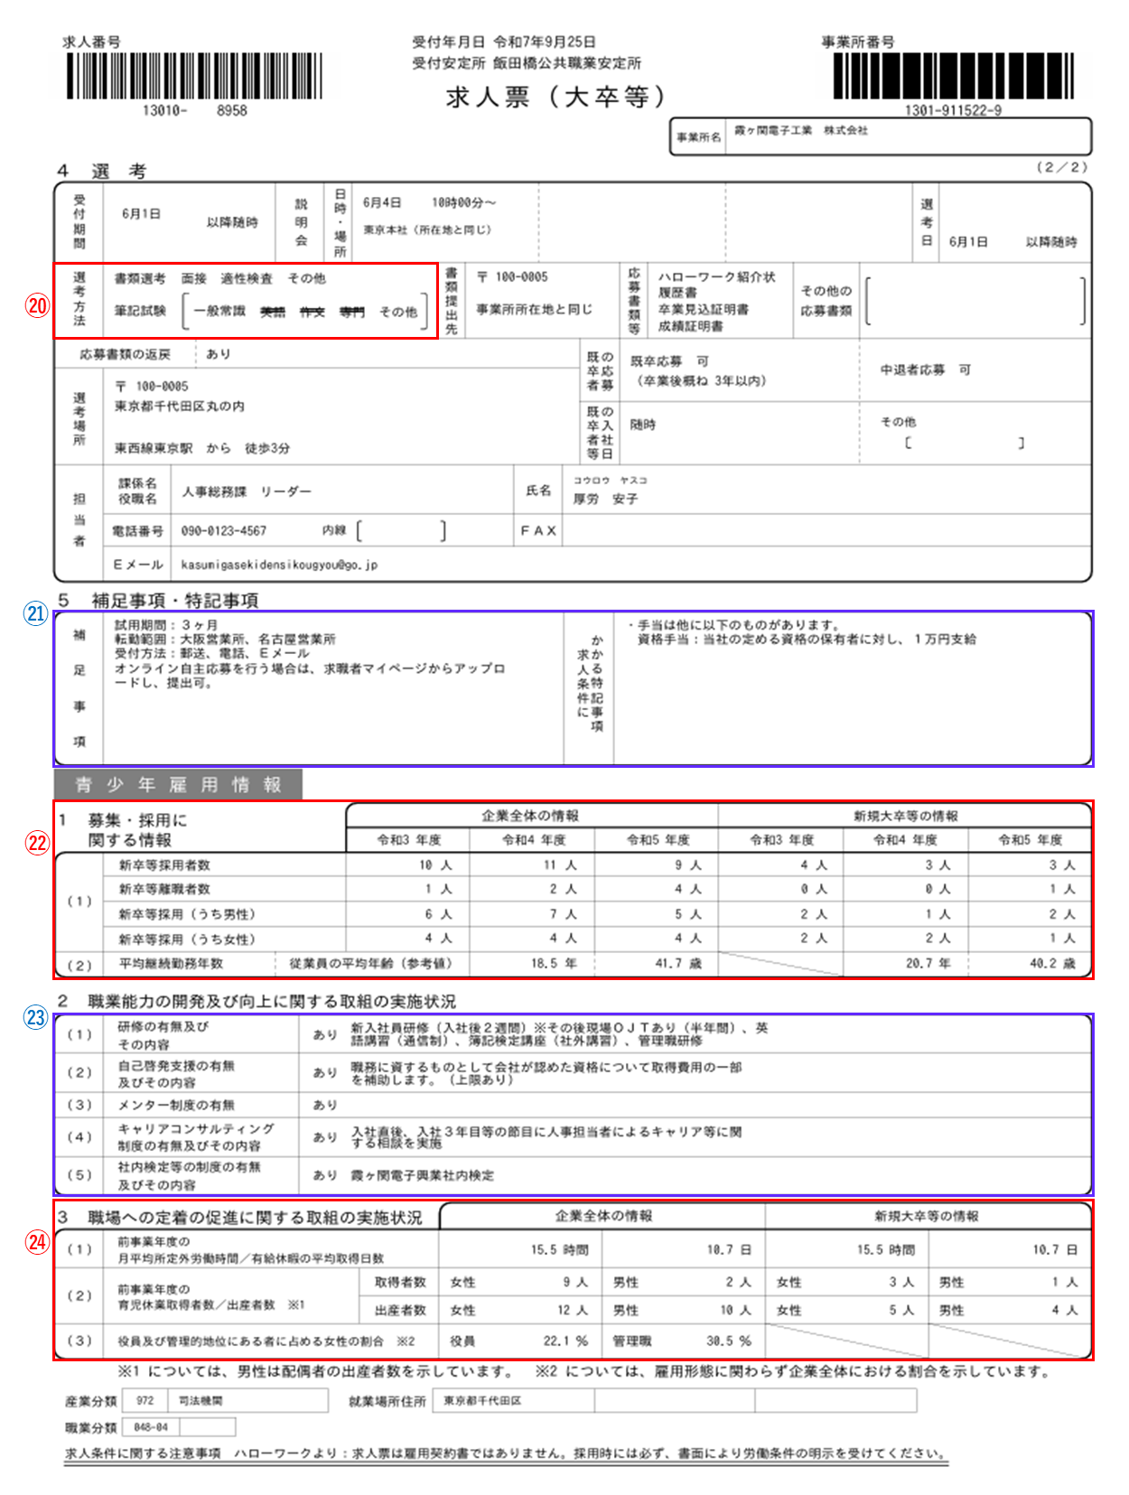
（２／３）
⑳「選考方法」
応募の受付方法について、郵送、電話、FAX、Eメール、求職者マイページからの登録の可否等について「補足事項」欄（㉑）に記載があります。
※求職者マイページから登録可の場合、応募書類を求職者マイページにアップロードし、応募することができます。
㉑「補足事項」「求人条件に係る特記事項」
求人条件に関する特記事項、企業の特長や労働条件、福利厚生、試用期間の詳細に関する補足説明が記載されている場合があるので、必ず確認しましょう。
㉒「募集・採用に関する情報」
直近３事業年度の新卒採用者数・離職者数、直近３事業年度の新卒採用者数の男女別人数、平均勤続年数を確認することができます。
法令で定める情報提供項目ではありませんが、参考値として、可能であれば平均年齢についても情報提供するよう、企業に推奨しています。
㉓「職業能力の開発及び向上に関する取組の実施状況」
研修制度や自己啓発支援といった職業能力の開発及び向上に関する取組の有無や具体的内容を確認することができます。
制度として就業規則等に規定されているものでなくても、継続的に実施していて、そのことが従業員に周知されていれば、「有」として情報提供されます。
㉔「職場への定着の促進に関する取組の実施状況」
前事業年度の月平均所定外労働時間の実績、有給休暇の平均取得日数、育児休業取得対象者数・取得者数（男女別）、また、役員に占める女性の割合及び管理的地位（※）にある者に占める女性の割合を確認することができます。
※「管理的地位にある者」とは、原則としていわゆる課長級以上のことを指しています。

Slide 4

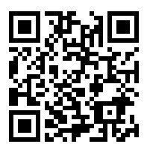
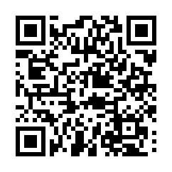
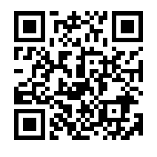
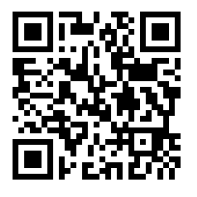
（３／３）
労働相談・職業相談などの連絡先
ハローワークインターネットサービス
検索で探した求人に直接応募する「オンライン自主応募」及び
求職者マイページを通した求人者からの「直接リクエスト」のご案内
求人票の内容や就職後の労働条件に関して疑問があれば、
以下の連絡先までご連絡ください。
「オンライン自主応募」とは
＜ハローワーク＞
職業相談、職業紹介、求人票の内容、職業訓練の受講、雇用保険の受給など
「オンライン自主応募」は、求職者ご自身がハローワークインターネットサービスで探した求人について、ハローワークの紹介を受けずに直接応募する機能です。
1 オンライン自主応募の注意点
ty
ハローワーク名 | 電 話 番 号 | ハローワーク名 | 電 話 番 号
ハローワーク飯田橋 | 03（3812）8609 | ハローワーク墨田 | 03（5669）8609
ハローワーク上 野 | 03（5818) 8609 | ハローワーク木場 | 03（3643）8609
ハローワーク品 川 | 03（5419）8609 | 八王子新卒応援 ハローワーク | 042（631）9505
ハローワーク大森 | 03（5493）8609 | ハローワーク立川 | 042（525）8609
ハローワーク渋谷 | 03（3476）8609 | ハローワーク青梅 | 0428（24）8609
東京新卒応援 ハローワーク | 03（5339）8609 | ハローワーク三鷹 | 0422（47）8609
ハローワーク池袋 | 03（3987）8609 | ハローワーク町田 | 042（732）8609
ハローワーク王子 | 03（5390）8609 | ハローワーク府中 | 042（336）8609
ハローワーク足立 | 03（3870）8609
新規大学等卒業・修了予定者については、卒業・修了年度の６月１日以降に採用選考活動を開始するよう要請しています。卒業・修了予定者は、この要請を遵守し、6月1日より前にオンライン自主応募を行わないでください。
オンライン自主応募は、ハローワークによる職業紹介に該当しないため、ハローワークの職業紹介を要件とする雇用保険の再就職手当等の対象外です。
オンライン自主応募に伴って生じるトラブル等については当事者同士で対応することになります。
２ オンライン自主応募の方法
ty
①ハローワークインターネットサービスで求人を検索します。
URL
https://www.hellowork.mhlw
.go.jp/index.html
②求人の「オンライン自主応募の受付」欄が「可」となっているか確認してください。
＜総合労働相談コーナー＞
労働条件、募集・採用、いじめ・嫌がらせなど、労働に関するあらゆる分野の問題に
ついての相談
③上部にある「ハローワークを介さずに応募したい方はこちら」ボタンを押し、志望動機等の必要事項を入力して応募を完了させてください。
コ ー ナ ー 名 | 電話番号 | コ ー ナ ー 名 | 電話番号
東京労働局 総合労働相談コーナー | 03（3512）1608 | 王 子 総合労働相談コーナー | 03（6679）0133
有楽町 総合労働相談コーナー | 03（5288）8500 | 足 立 総合労働相談コーナー | 03（6684）4573
中 央 総合労働相談コーナー | 03（6866）0008 | 向 島 総合労働相談コーナー | 03（5630）1043
上 野 総合労働相談コーナー | 03（6872）1144 | 亀 戸 総合労働相談コーナー | 03（6849）4503
三 田 総合労働相談コーナー | 03（6858）0769 | 江戸川 総合労働相談コーナー | 03（6681）8125
品 川 総合労働相談コーナー | 03（6681）1521 | 八王子 総合労働相談コーナー | 042（680）8081
大 田 総合労働相談コーナー | 03（6842）2143 | 立 川 総合労働相談コーナー | 042（846）4821
渋 谷 総合労働相談コーナー | 03（6849）1167 | 青 梅 総合労働相談コーナー | 0428（28）0854
新 宿 総合労働相談コーナー | 03（6863）4460 | 三 鷹 総合労働相談コーナー | 0422（67）6340
池 袋 総合労働相談コーナー | 03（6871）6537 | 町 田 総合労働相談コーナー | 042（718）8342
※ オンライン自主応募を行うには、求職者マイページへの登録が必要です。
求職者マイページ開設方法：https://www.hellowork.mhlw.go.jp/member/mem_establish.html
※ オンライン自主応募で不採用となった場合、同一の求人へのオンライン自主応募・紹介はできません。
※ オンライン自主応募ができる求人の上限は15件です。
※ 応募辞退の連絡を行わずに面接に来なかったという報告が求人者から３か月で５件以上あった場合、
求職者マイページの利用制限がかかります（解除にはハローワークへの来所が必要です）。
※オンライン自主応募の詳細については、https://www.mhlw.go.jp/content/11600000/000820477.pdf をご覧ください。
←求職者
マイページ
オンライン
自主応募⇒
「直接リクエスト」とは
求職者マイページを開設していて、かつ求職情報を公開※１している場合に、求人者からリクエスト※２を直接受けることができる機能です。詳細は右下のQRコードからご覧ください。
（※１）「求職公開」：希望する職種等の条件や経験した主な仕事、所持している免許・資格等の情報を広く求人者に公開すること。
（※２）「リクエスト」：公開された求職情報を求人者が見て自社の求人に応募してほしい求職者を選定し、
求職者に求人情報を送り応募の検討を依頼すること。
ぜひ
応募前にハローワークでのご相談もご検討ください！
直接リクエスト⇒
ハローワークでは、
・求人事業所に対し、募集条件の確認や、場合により条件の緩和・拡充の提案など、 ・求職者の皆様に対しては、応募書類の作成支援や、面接のマナー・心構えについてアドバイスや模擬面接など
も行っていますので、応募前にぜひハローワークでご相談ください。

